Slide 1
캠 기반의 AI 얼굴 인식 그래픽 마스크
AI Face Recognition Graphic Mask Based on Cam
저자 임도현, 박재민, 신성철, 손호민
지도교수 심재창
국립안동대학교 컴퓨터공학과
Andong National University

Slide 2
서론
ML5를 이용하여 캠에서 영상을 받아 얼굴의 랜드마크를 인식한다.
이후 랜드마크에 선이나 도형을 연결하여 얼굴에 Mesh를 생성하고 얼굴의 상하 및 좌우 이동, 그리고 입의 움직임에 반응하는지를 확인하여 마스크의 변형을 생성한다.
배경
메타버스 플랫폼의 확장과 더불어 VRChat과 같은 게임이나 카메라 snow 필터와 같이 현실을 기반으로 하여 AI를 통해서 얼굴을 인식하고 그래픽스 처리를 추가하여 버추얼 캐릭터를 생성하여 대화하거나 사진 혹은 영상으로 남길 수 있다.
이에 따라 캠에서 얼굴의 랜드마크를 인식하여 그래픽을 통한 캐릭터 얼굴 제작을 만들기로 하였다.

Slide 3
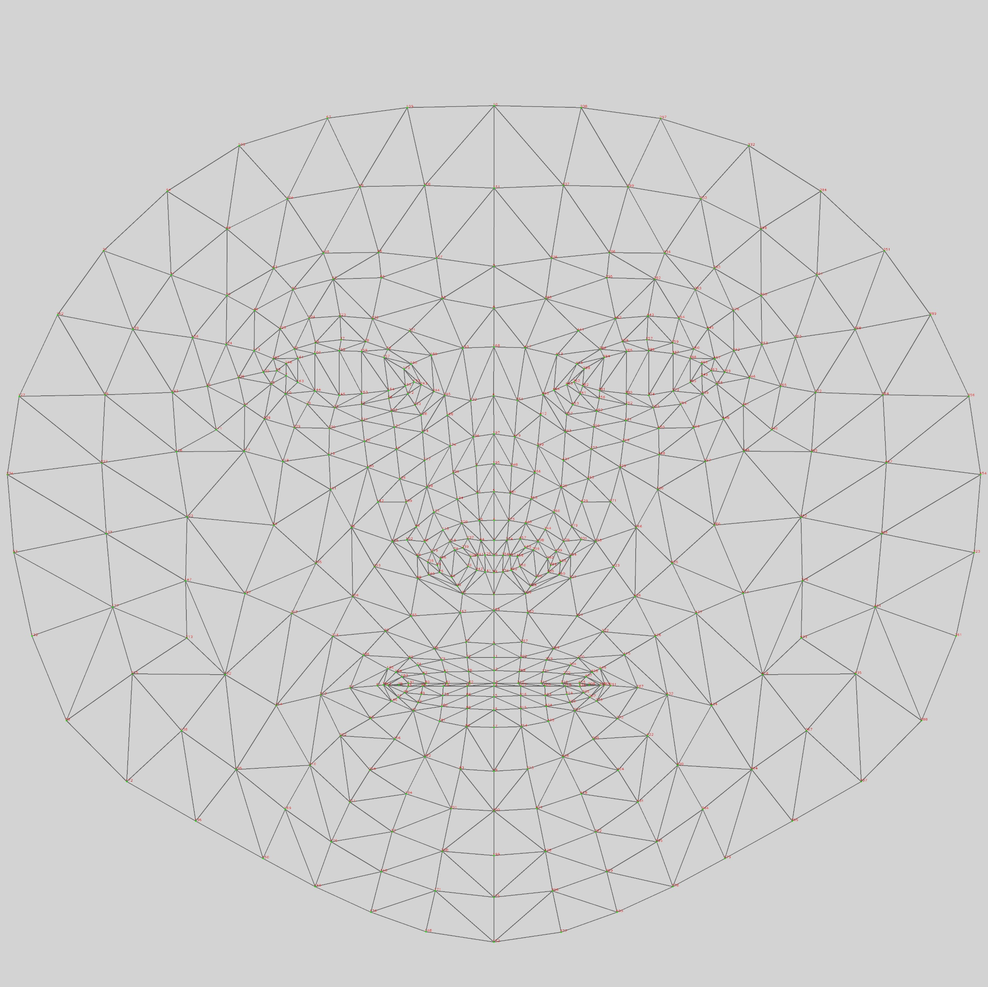
Facemesh
Processing ML5.js에서 얼굴 표정의 포인트를 찾는 머신러닝 라이브러리 모델인 Facemesh 의 예제를 기반으로 하였다.
Facemesh는 얼굴의 여러 지점을 랜드마크로 인식하여 총 486개의 위치를 찾을 수 있는 머신러닝 모델이다.

Slide 4
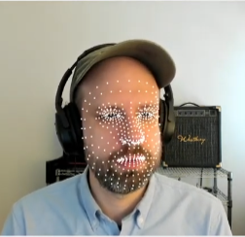
Facemesh
이를 바탕으로 Cam에서 얼굴을 인식하여 랜드마크를 인식하도록 하는 예제를 활용하여 Cam에서 감지한 얼굴에 랜드마크를 잡고,
그 위에 FaceMask를 씌워 마스크의 변형을 생성할 계획이다.

Slide 5
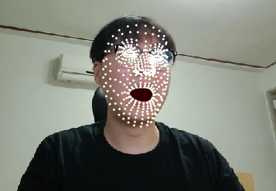
구현
Cam에서 얼굴을 인식하여 랜드마크를 표시하고,
입 부분의 mesh를 조정하여 입 안을 검은색으로 채워 입의 움직임을 따라할 수 있도록 마스크를 설계한다.

Slide 6

구현
그 다음 마스크를 씌우기 위해 유령의 모습을 컨셉으로 하여 눈부분에 원을 삽입하고,
나머지 부분을 하얀색으로 칠하여 유령의 모습을 구현하였다.

Slide 7
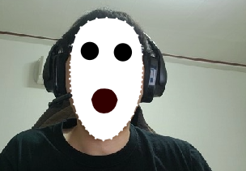
구현
그 다음 마스크를 씌우기 위해 유령의 모습을 컨셉으로 하여 눈부분에 원을 삽입하고,
나머지 부분을 하얀색으로 칠하여 유령의 모습을 구현하였다.

Slide 8
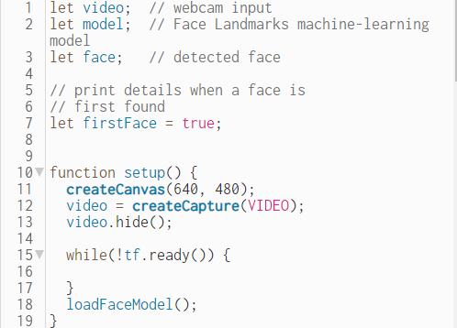
코드
캔버스를 그리고 캠을 불러오는 부분

Slide 9
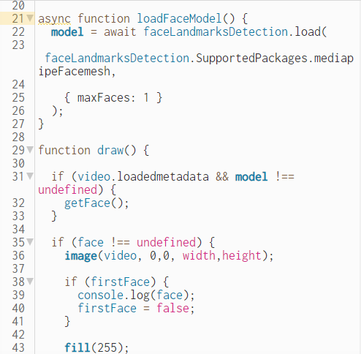
코드
얼굴이 인식되었을 시에 캠을 불러오도록 하는 부분

Slide 10
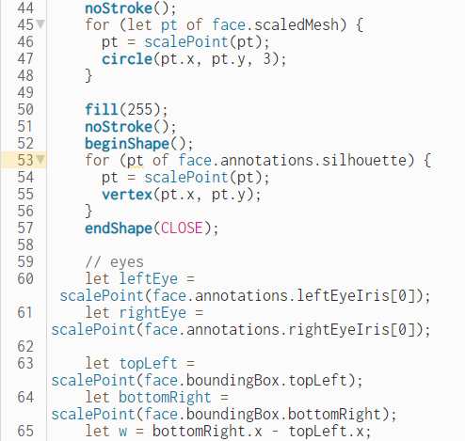
코드
눈을 추가하는 부분

Slide 11
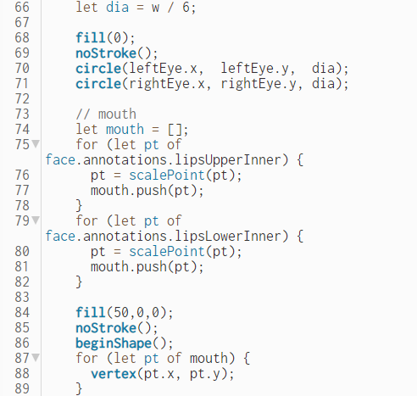
코드
입 부분의 움직임을 표현하도록 하는 부분

Slide 12
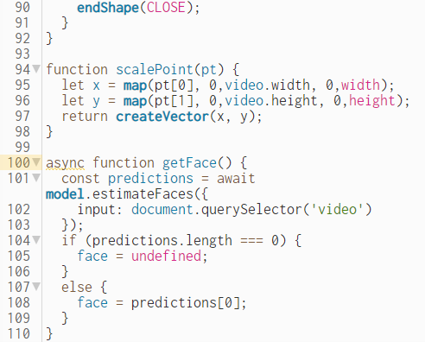
코드
Facemesh를 사용하는 부분

Slide 13
유튜브
https://youtu.be/m9De96VZ5-k

Slide 14
결론
본 논문에서 Processing과 ML5를 이용하여 캠에서 영상을 받아 얼굴의 랜드마크를 인식하고 랜드마크에 선이나 도형을 연결하여 얼굴에 Mesh를 생성하고 마스크의 변형을 생성하였다.
인터넷 통신의 발전에 따라 회의나 협업은 점차 시, 공간의 영향을 적게 받게 되었다. 이에 대표적인 예시로 화상통화가 있을 것이다.
화상통화 시 자신의 얼굴이 나오게 되는데 이러한 Face Mask를 활용하게 되면 얼굴을 드러내지 않고도 본인이 회의에 참석하거나 친구의 모임에서도 다양한 Face Mask를 활용하여 재미있게 회의나 모임을 가질 수 있을 것이다.
참고문헌
[ 1 ] P5 JavaScript and ml5 Machine Learning Library 11.8 Find the point of your facial expression : FaceMesh(2020) https://wikidocs.net/103187 (accessed December 1, 2020)
[ 2 ] CP2: Face Mesh Detection in p5.js(2021) https://www.youtube.com/watch?v=exrH7tvt3f4(accessed March 18, 2021)

